Slide 1
§ 22. Русская культура во второй половине XIX — начале ХХ в.

Slide 2
Проверка д/з

Slide 3
План урока
Наука и образование
Литература
Музыка
Живопись
Архитектура

Slide 4
1. Наука и образование

Slide 5
Особенности развития образования
Функционировала государственная система образования
Начальное образование получали в одноклассных школах и двухгодичных училищах
Основной среднего образования являлись гимназии (женские и мужские)
Для мужчин работали "реальные училища" технической направленности
Существовали и успешно функционировали университеты (Москва, Киев, Санкт-Петербург, Казань)

Slide 6
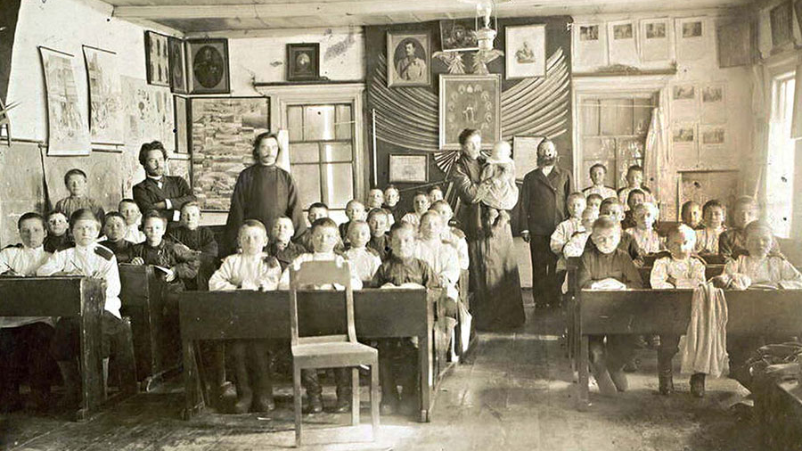

Slide 7
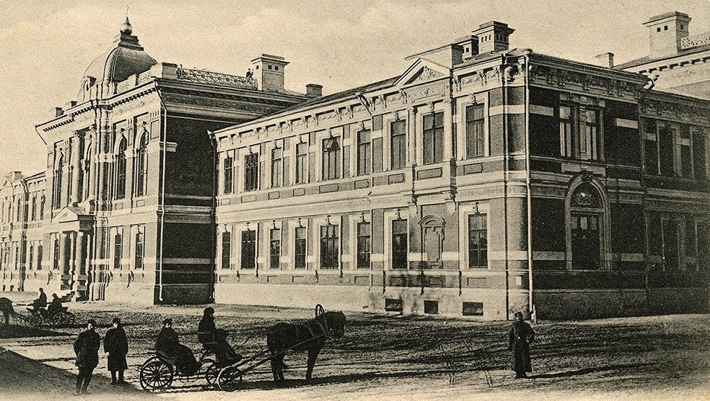
Мужская Гимназия в Гомеле

Slide 8
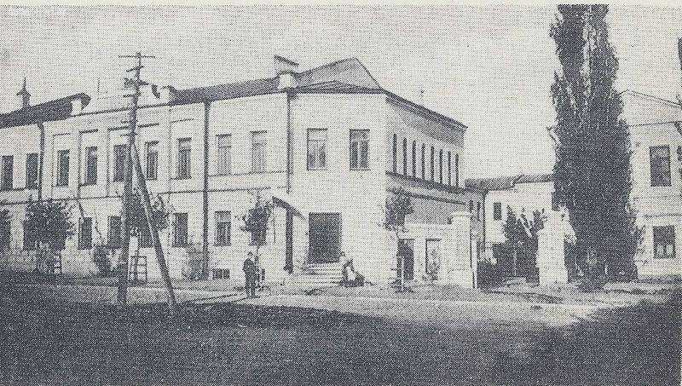
Женская Гимназич в Гомеле

Slide 9
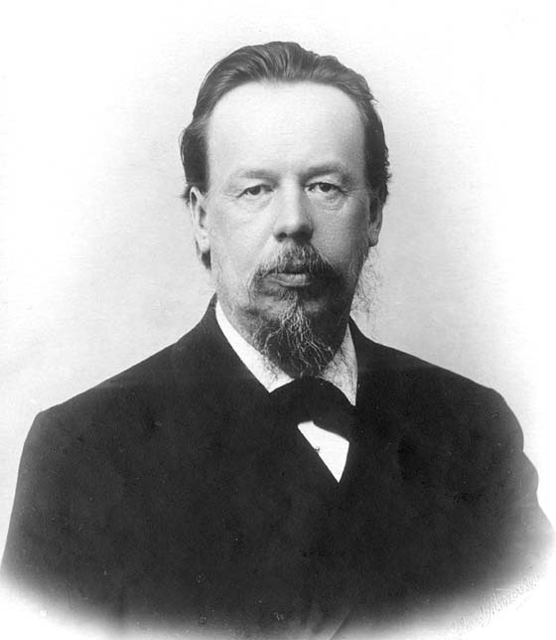
Александр Степанович Попов
Русский физик и электротехник, профессор, изобретатель в области радиосвязи. В 1895г. он изобрел радиотелеграф — так было положено начало радио, которое стало основным источником информации для всего мира

Slide 10
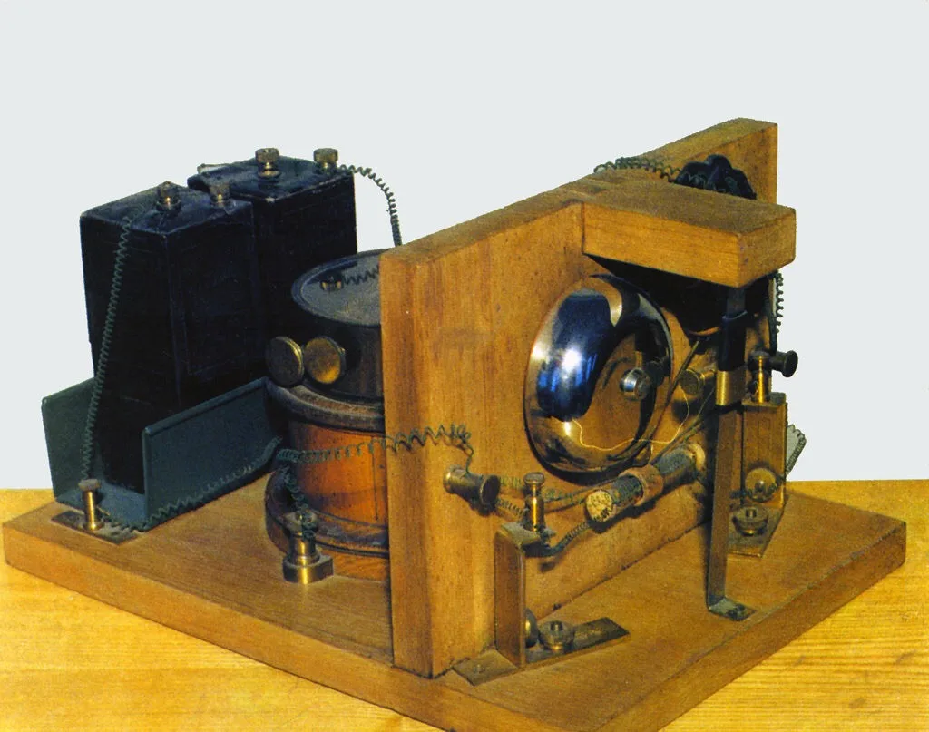
Радио А. С. Попова

Slide 11
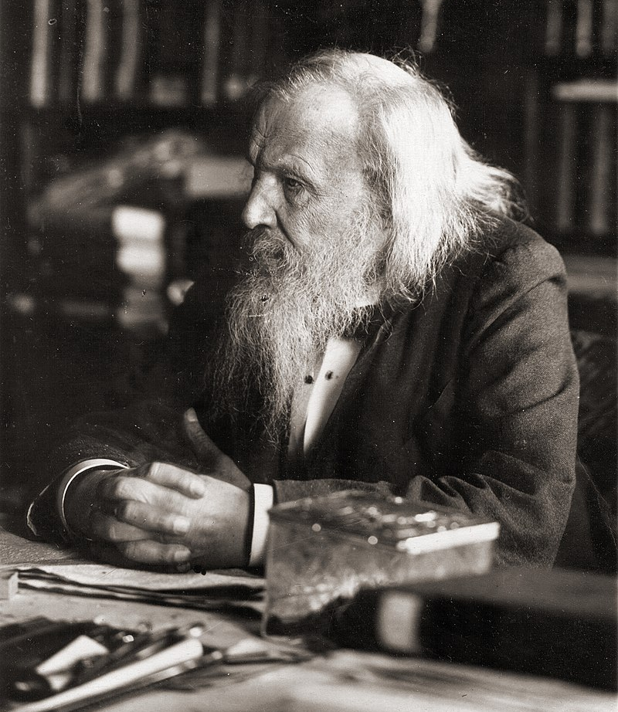
Дмитрий Иванович Менделеев
русский учёный-энциклопедист: химик, физикохимик, физик, метролог, экономист, технолог, геолог, метеоролог, нефтяник, педагог, воздухоплаватель, приборостроитель.

Slide 12
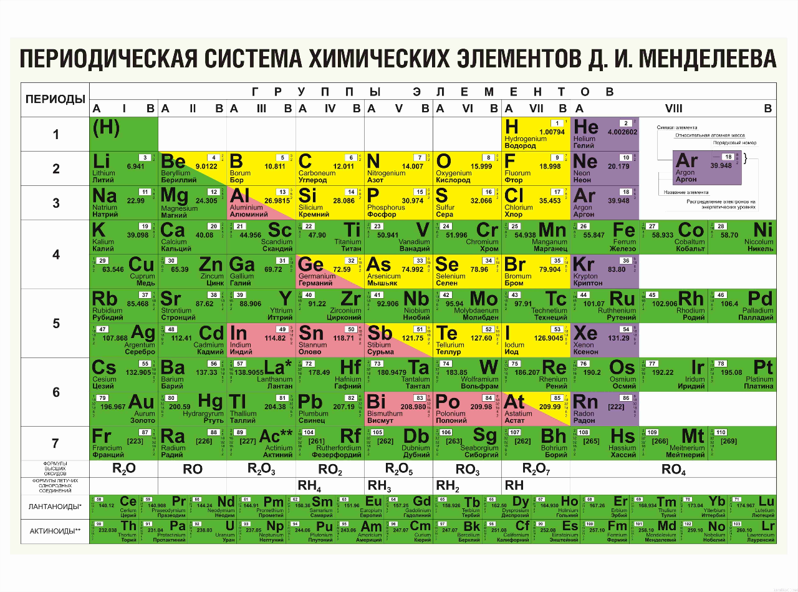
Таблица Д. И. Менделеева

Slide 13
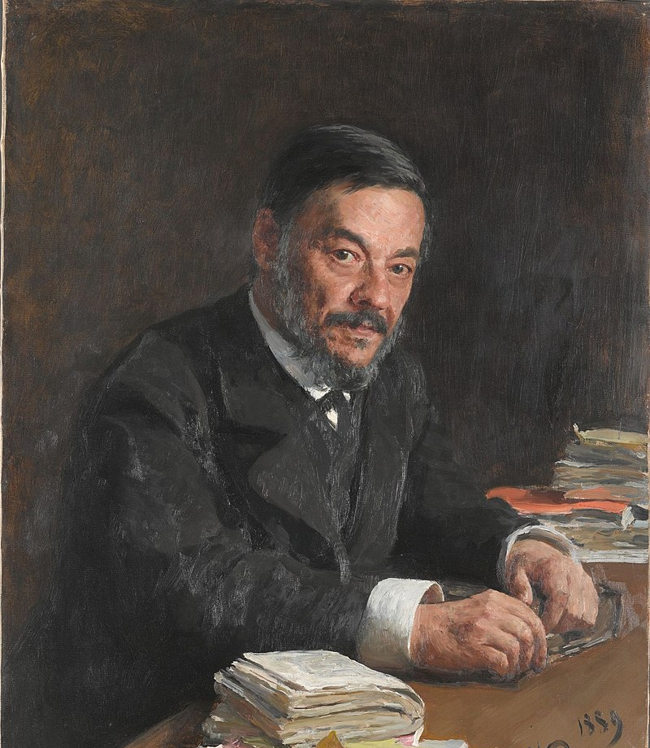
Иван Михайлович Сеченов
русский учёный-естествоиспытатель, физиолог, педагог и просветитель. Член-корреспондент (1869), почётный член (1904) Санкт-Петербургской академии наук. Создатель первой российской физиологической научной школы и естественно-научного материалистического направления в психологии.

Slide 14
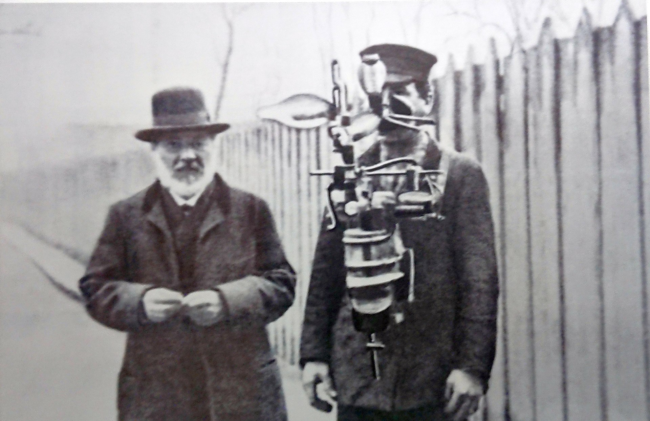
Газоанализатор И. М. Сеченова

Slide 15
И многие другие...
И. И. Мечников - ряд открытий в области бактериологии
И. П. Павлов - изучение рефлексов
П. П. Семенов-Тян-Шанский - ряд путешествий в Сибирь и Среднюю Азию
П. П. Семенов-Тян-Шанский - исследователь пустыни Гобби и Тибетского нагорья
Н. Н. Миклухо-Маклай - исследовал острова Тихокого океана

Slide 16

2. Литература

Slide 17
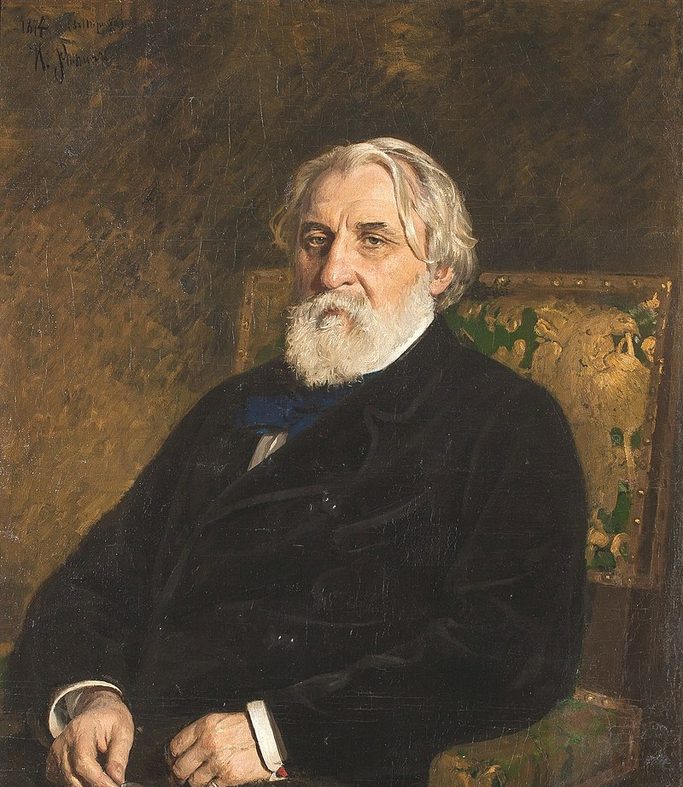
Иван Сергеевич Тургенев
русский писатель-реалист, поэт, публицист, драматург, прозаик, переводчик. Один из классиков русской литературы, внёсших наиболее значительный вклад в её развитие во второй половине XIX века
Наиболее известные произведения: цикл рассказов «Записки охотника», рассказ «Муму», повесть «Ася», романы «Дворянское гнездо», «Отцы и дети».

Slide 18
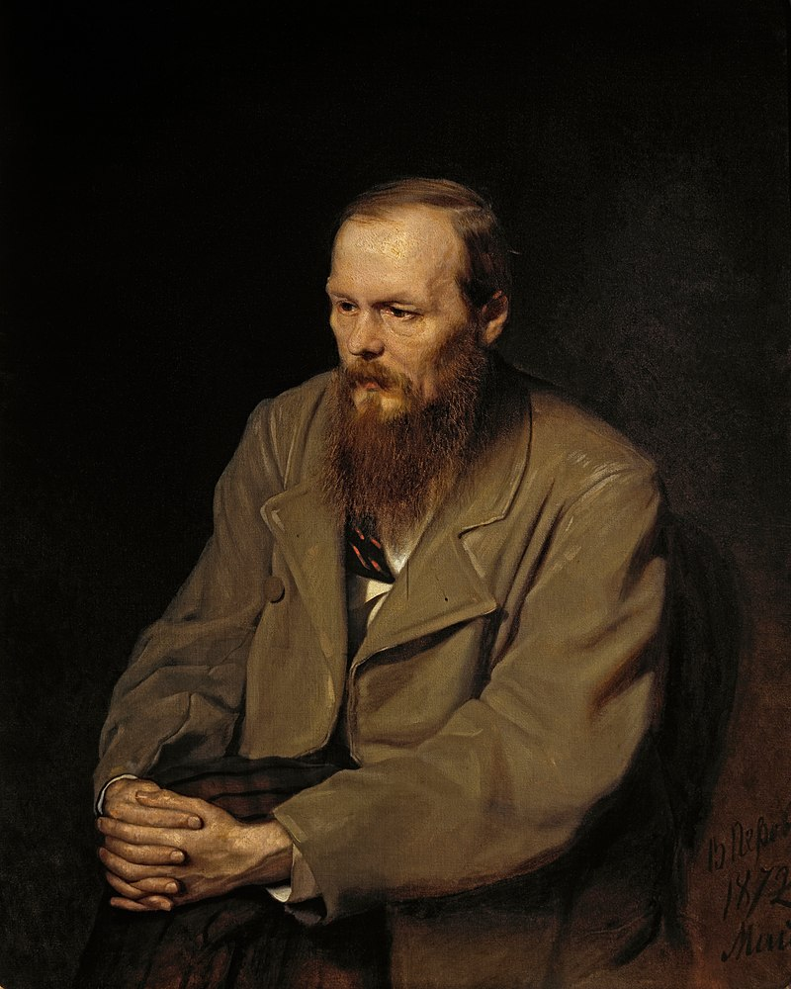
Фёдор Михайлович Достоевский
русский писатель, мыслитель, философ и публицист. Член-корреспондент Петербургской академии наук с 1877 года. Классик мировой литературы, по данным ЮНЕСКО, один из самых читаемых писателей в мире. Собрание сочинений Достоевского состоит из 12 романов, четырёх новелл, 16 рассказов и множества других произведений.

Slide 19
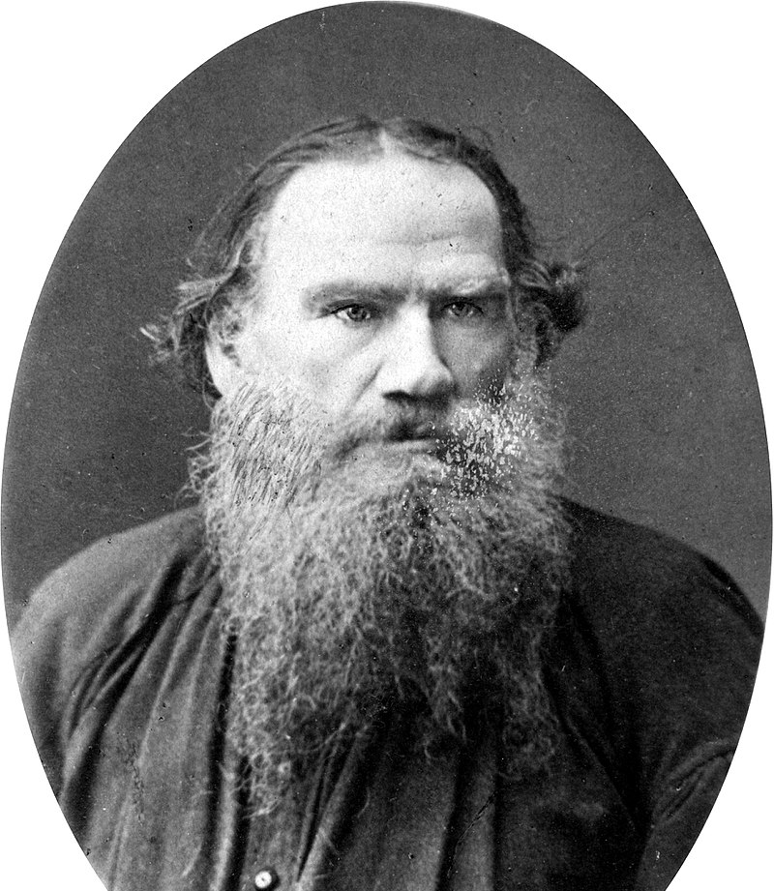
Лев Николаевич Толстой
один из наиболее известных русских писателей и мыслителей, один из величайших писателей-романистов мира.
Наиболее известны такие произведения Толстого, как романы «Война и мир», «Анна Каренина», «Воскресение», автобиографическая трилогия «Детство», «Отрочество», «Юность»

Slide 20
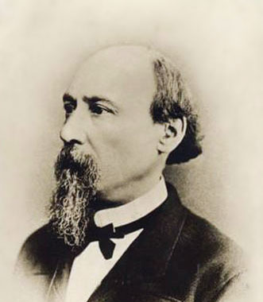
Николай Алексеевич Некрасов
русский поэт, прозаик, публицист, классик русской литературы
Наиболее известен такими произведениями, как эпическая поэма «Кому на Руси жить хорошо», поэмы «Мороз, Красный нос», «Русские женщины», стихотворения «Дедушка Мазай и зайцы», «Железная дорога»

Slide 21
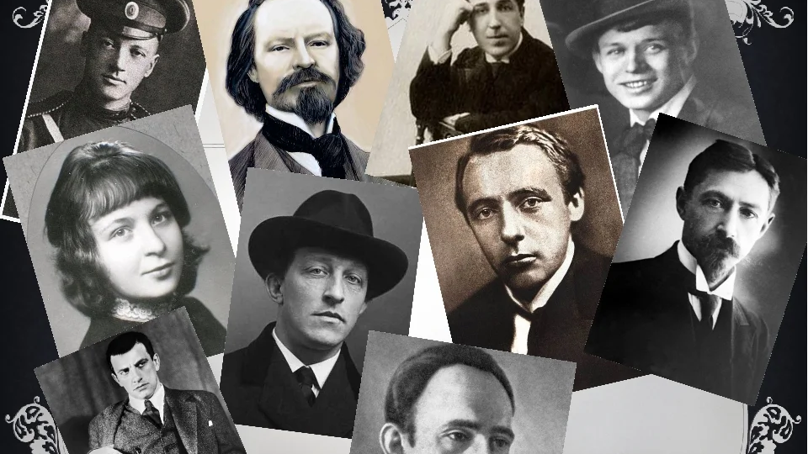
Серебряный век
образное название периода в истории русской поэзии, относящегося к концу XIX — началу XX века

Slide 22
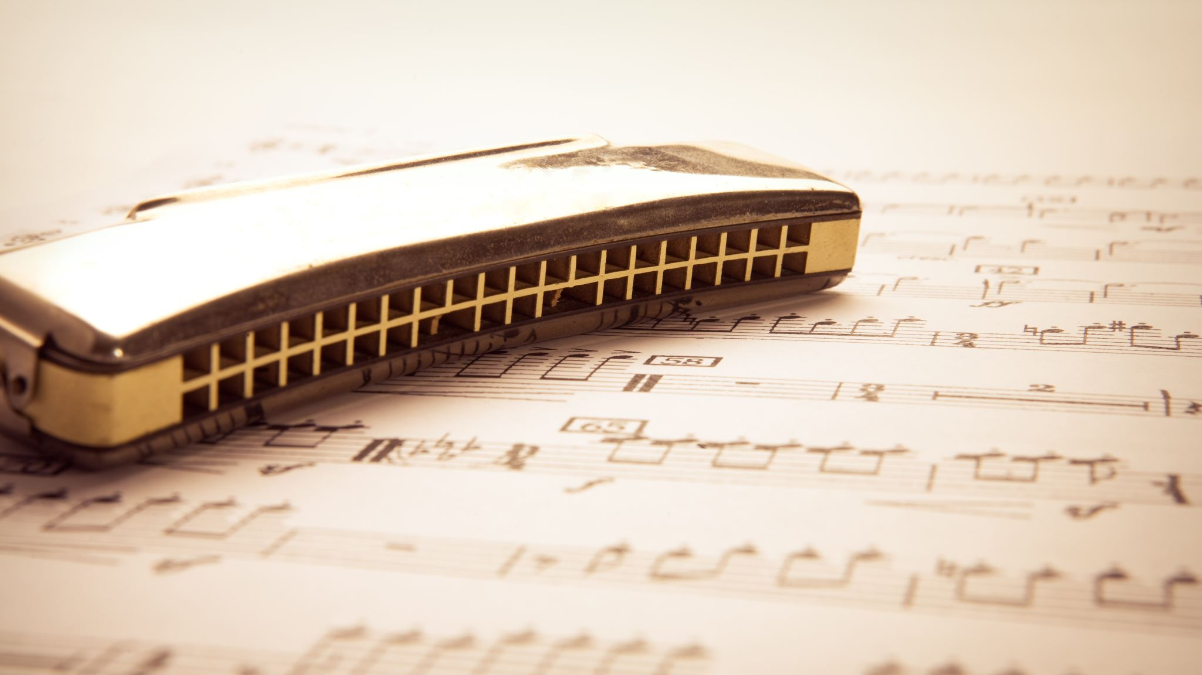
3. Музыка

Slide 23
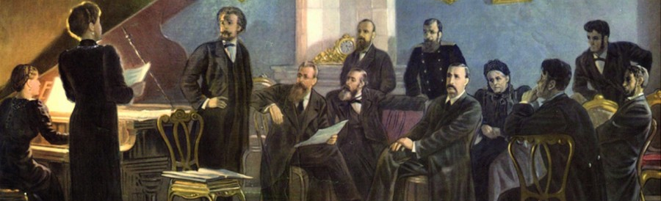
"Могучая кучка"
ворческое содружество русских композиторов, сложившееся в Санкт-Петербурге в конце 1850-х и начале 1860-х годов. В него вошли: Милий Алексеевич Балакирев, Модест Петрович Мусоргский, Александр Порфирьевич Бородин, Николай Андреевич Римский-Корсаков и Цезарь Антонович Кюи

Slide 24
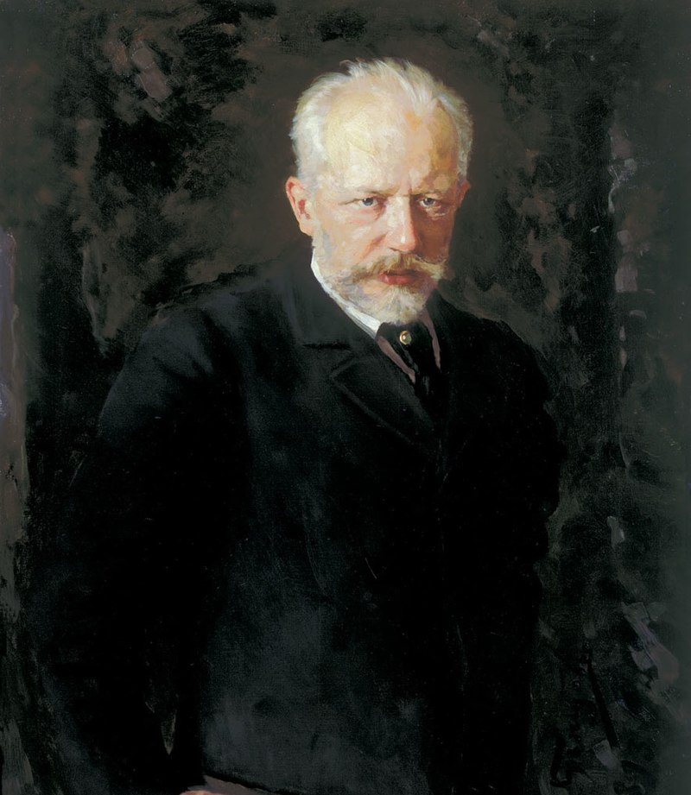
Пётр Ильич Чайковский
русский композитор, педагог, дирижёр и музыкальный критик.Его многочисленные оперы («Евгений Онегин», «Пиковая дама», «Иоланта» и др.), балеты («Щелкунчик», «Лебединое озеро», «Спящая красавица»), симфонии и романсы стали гордостью России и достоянием всего мира

Slide 25
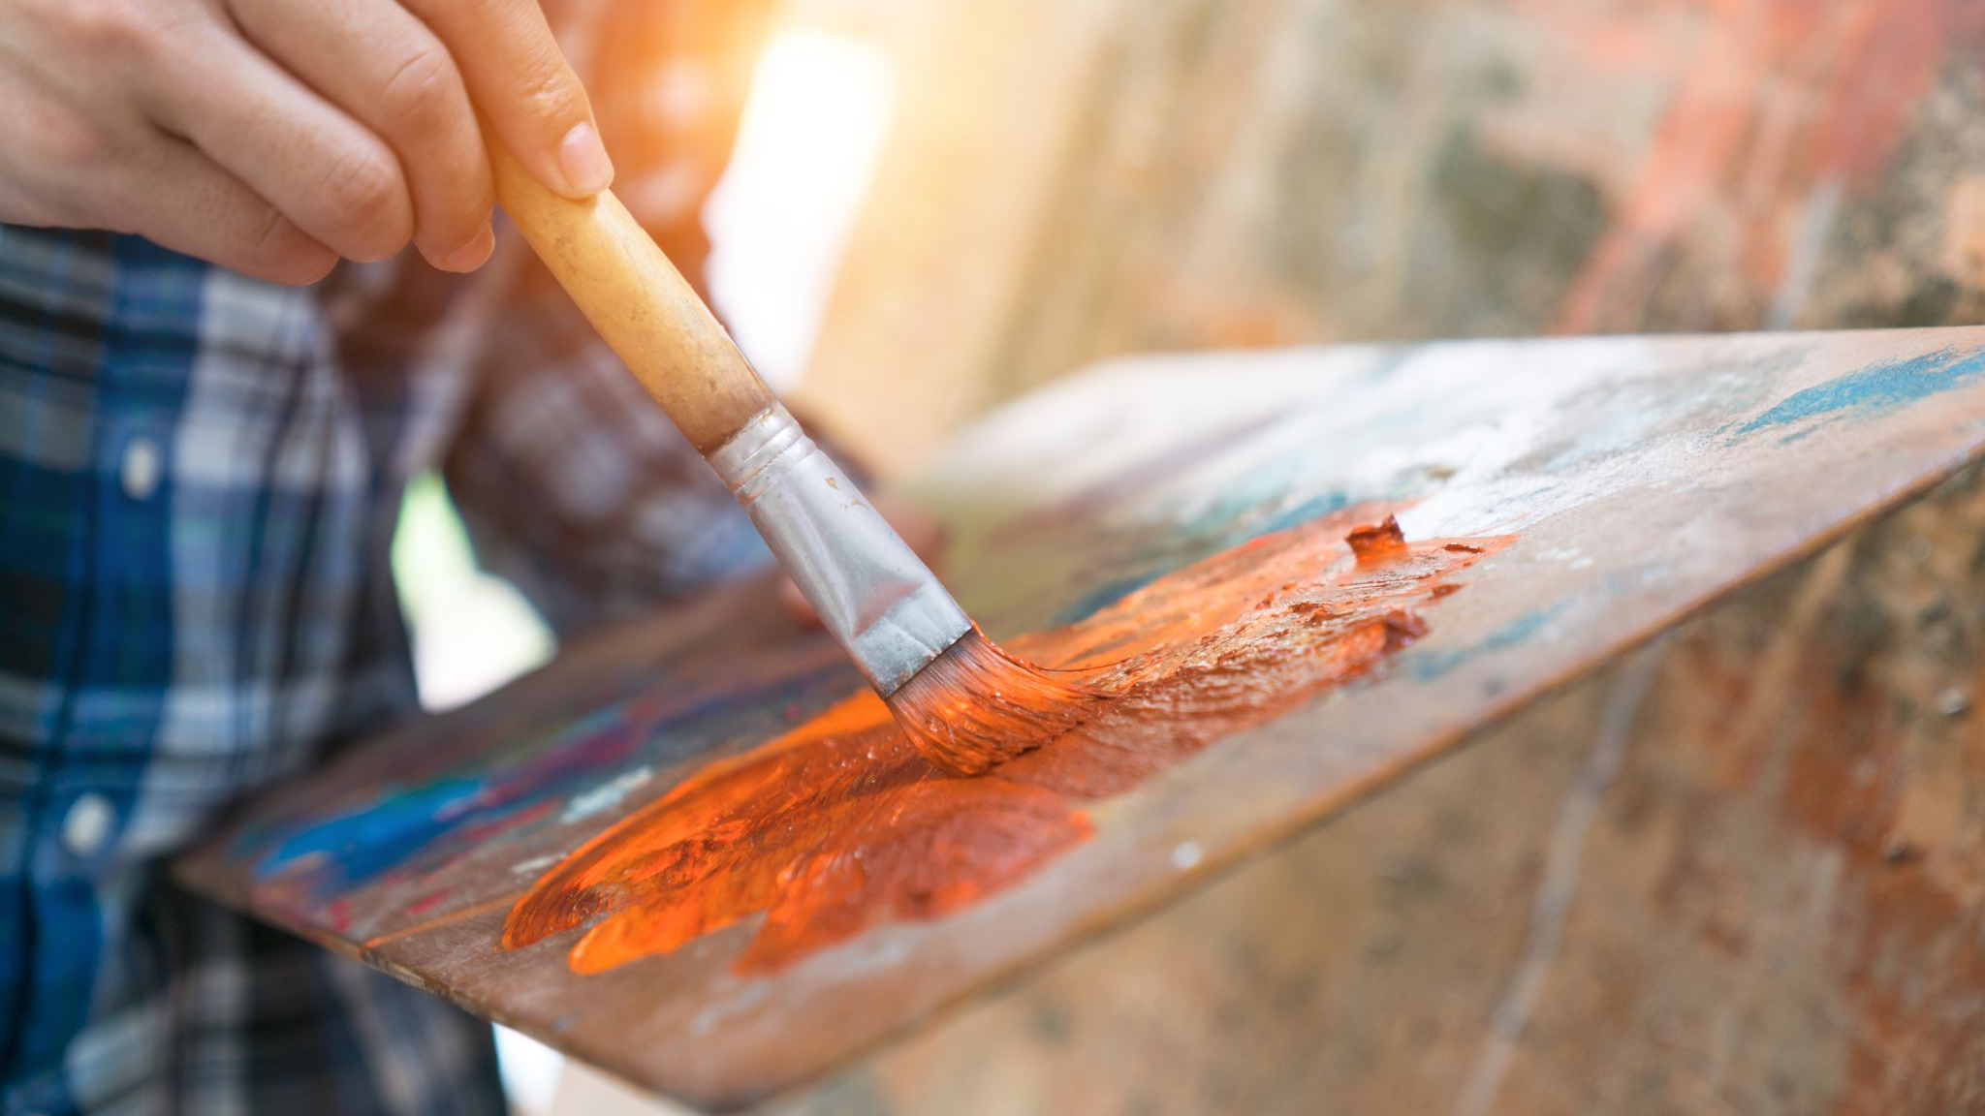
4. Живопись

Slide 26
Особенности развития академической живописи
Академия художеств - центр художественной жизни России
Академия требовала от своих студентов писать картины на мифологические темы, далекие от реальной жизни. Академический стиль был напыщенным и театральным
Пейзажи в стиле «академизма» выглядели «мертвыми» и декоративными, не похожими на окружающий живой мир

Slide 27
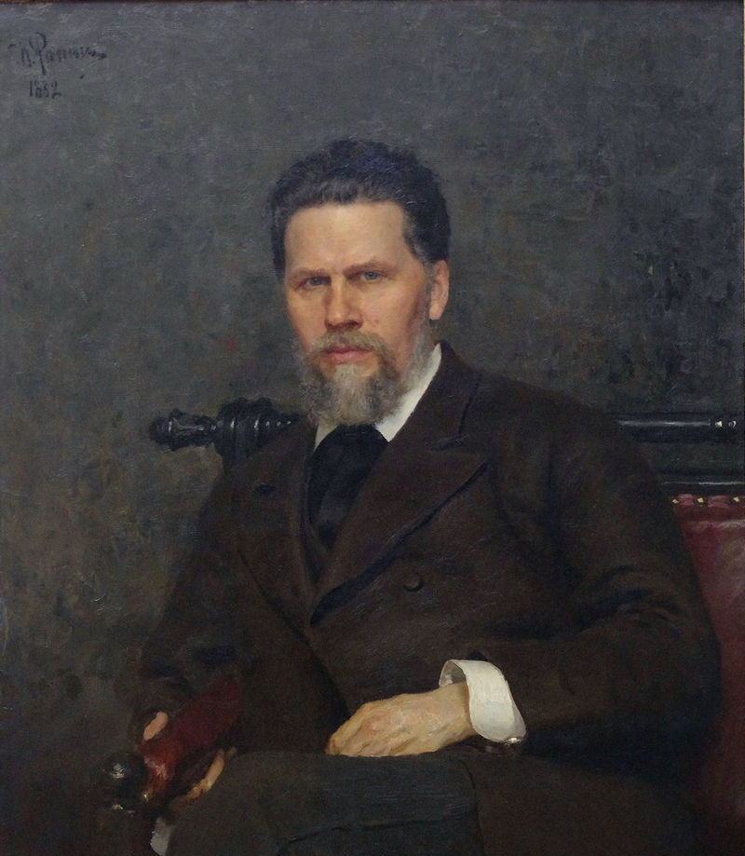
Иван Николаевич Крамской
русский живописец и рисовальщик, мастер жанровой, исторической и портретной живописи; художественный критик
Основатель «Товарищества передвижных художественных выставок», критиковавших академизм

Slide 28
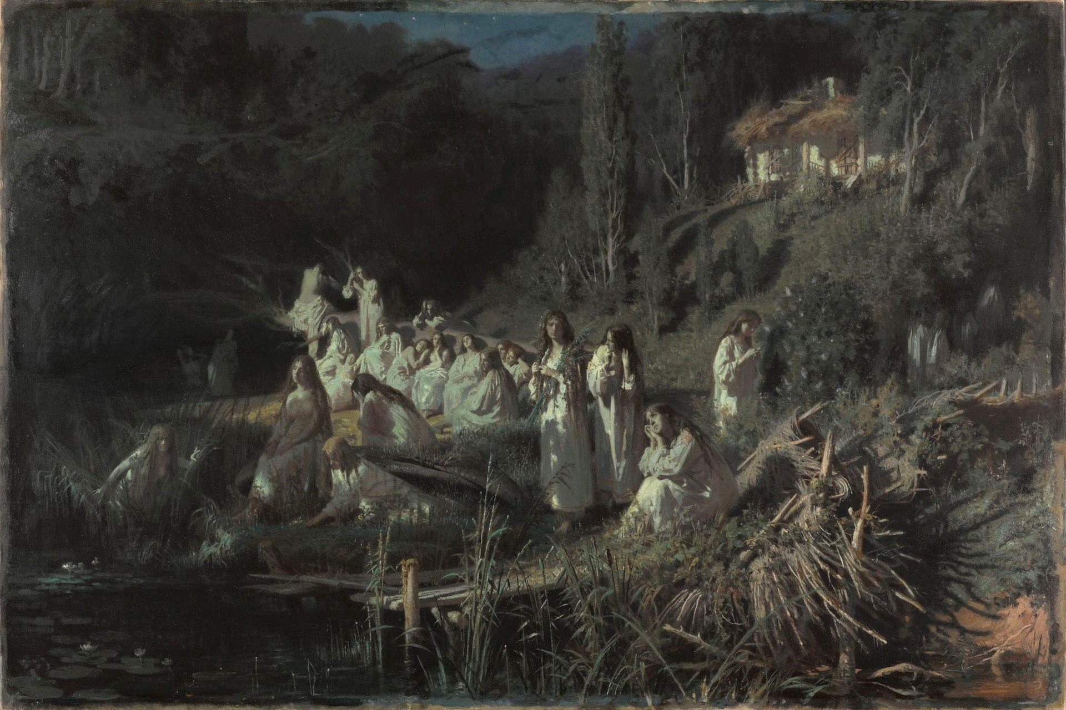
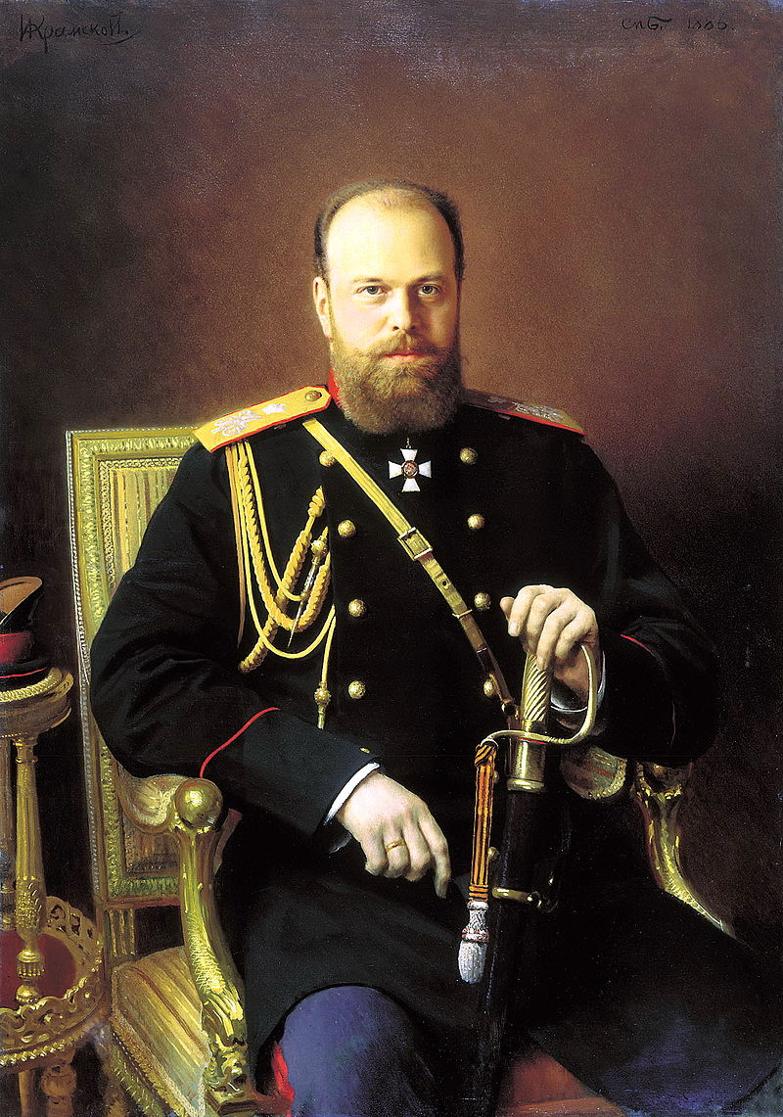
"Руссалки" "Александр III"

Slide 29
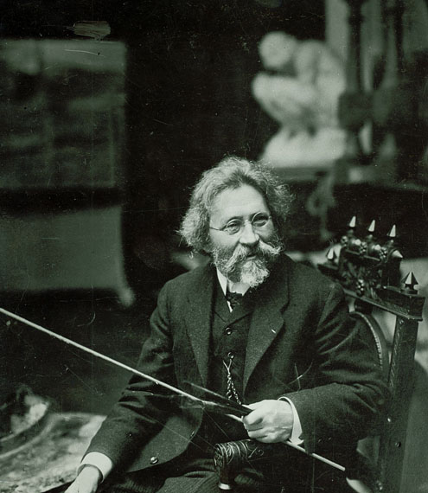
Илья Ефимович Репин
русский живописец, педагог, профессор, действительный член Императорской Академии художеств

Slide 30
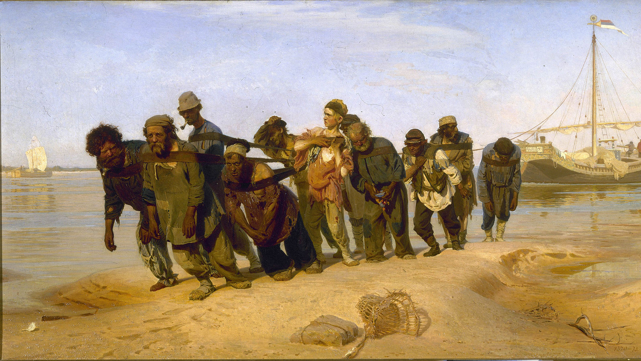
Бурлаки на Волге

Slide 31
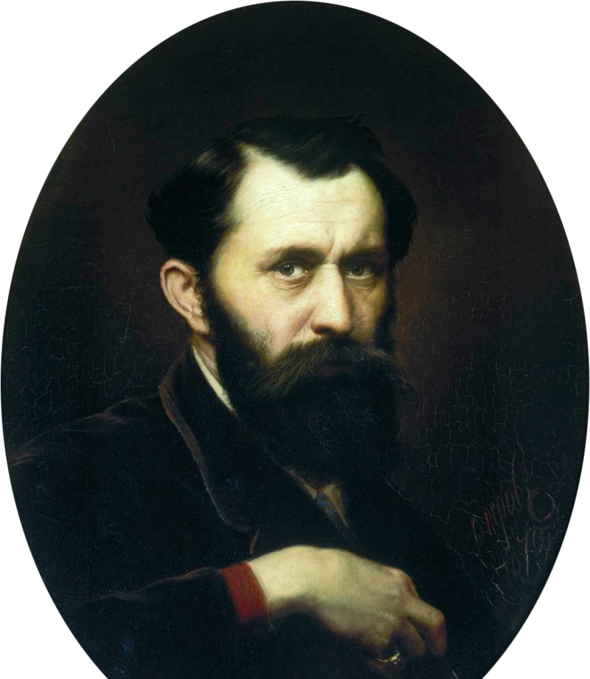
Василий Григорьевич Перов
русский живописец, один из членов-учредителей Товарищества передвижных художественных выставок.

Slide 32
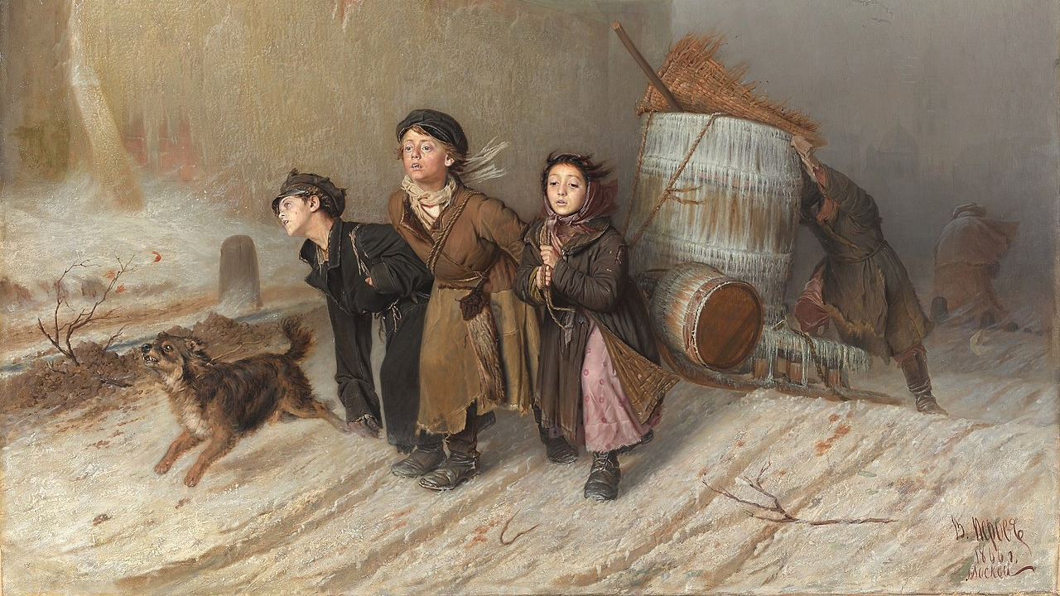
Тройка

Slide 33
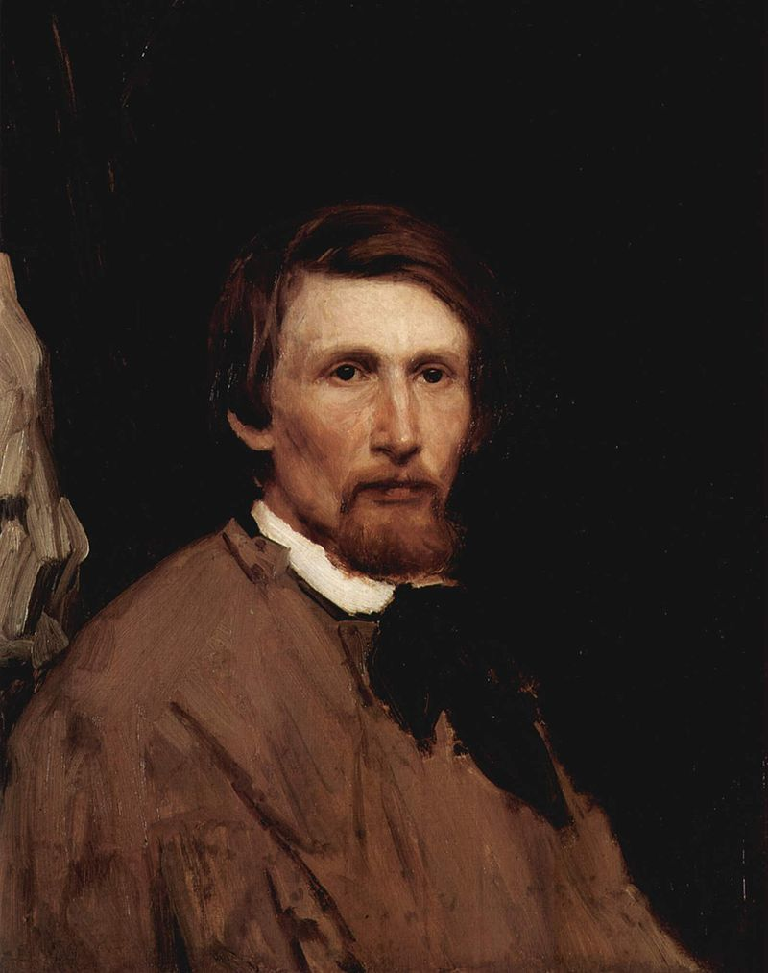
Виктор Михайлов Васнецов
русский художник-живописец и архитектор, мастер исторической и фольклорной живописи. Васнецов является основоположником «неорусского стиля», преобразованного из исторического жанра и романтических тенденций, связанных с фольклором и символизмом

Slide 34
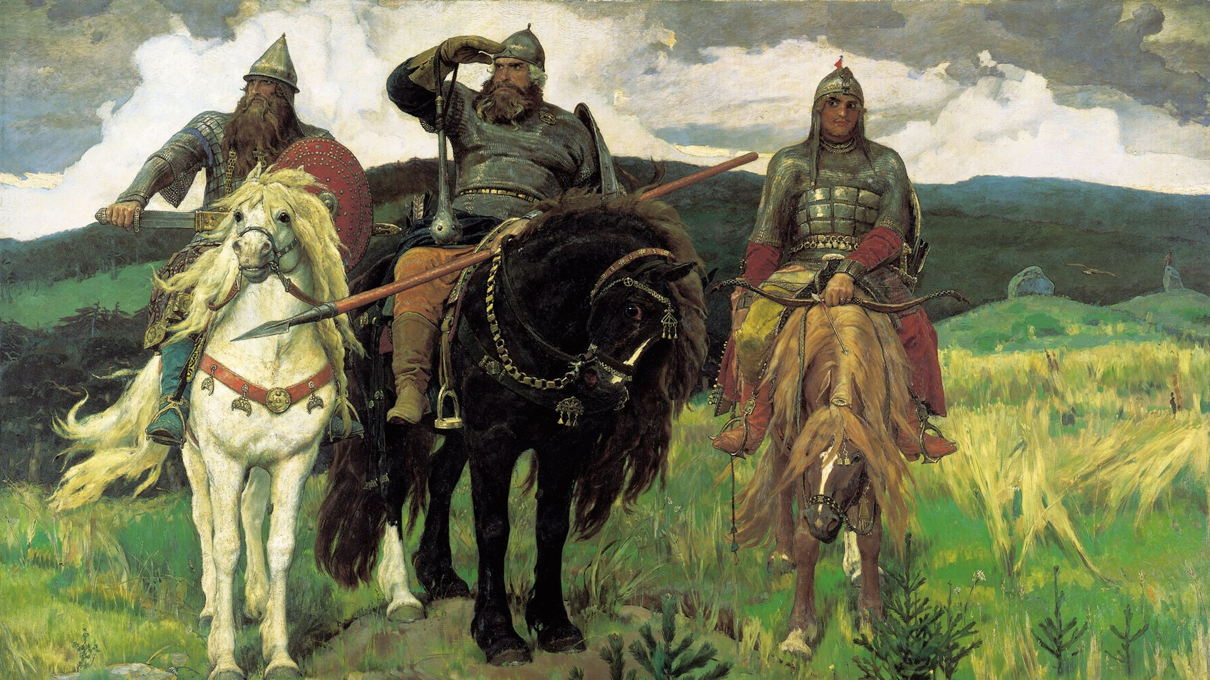
Богатыри

Slide 35
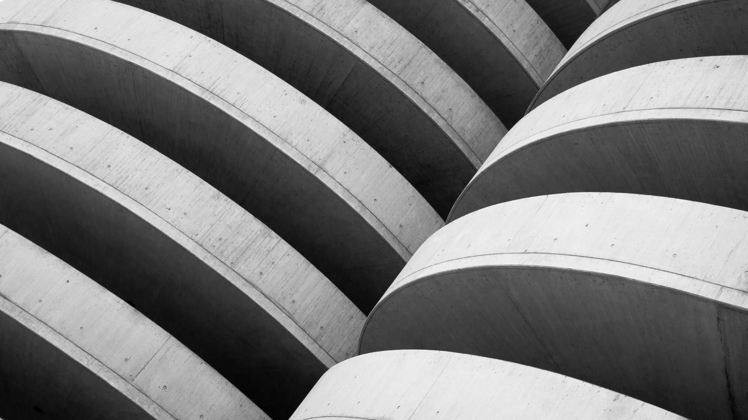
5 Архитектура

Slide 36
Особенности развития архитектуры
В эпоху начавшейся промышленной революции строились железнодорожные вокзалы, фабричные корпуса, громадные магазины, банки
Расширялось применение железа и стекла, началось использование бетона
Самое большое для того времени торговое здание появилось в Москве в 1889—1893 гг. (сейчас в нем размещается ГУМ)
В конце XIX в. было возведено несколько крупных зданий музеев, в том числе Политехнического (1877) и Исторического (1883) в Москве
Для светской архитектуры этого периода характерно сочетание декоративных украшений, принадлежащих разным эпохам и стилям, — эклектика

Slide 37
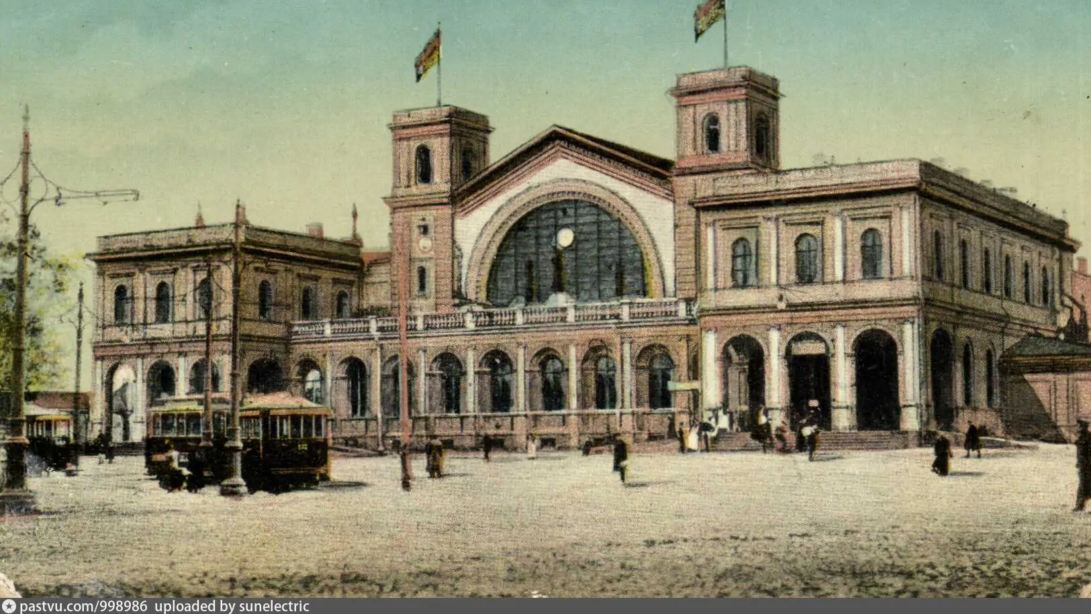

Slide 38
Контроль знаний

Slide 39
Домашнее задание

Slide 40

Тест, д/з, отметки, онлайн-урок

